Slide 1
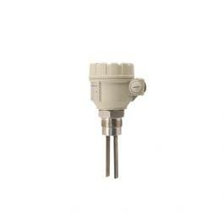
NIVELCO NIVOSWITCH RFM-301-0 (401-0)
Nera Vlaisavljević RA 176/2012

Slide 2
Merenje nivoa
Nivo je visina tečnog ili čvrstog (usinjenog, praškastog) materijala u posudi. Nivo je tehnološki parametar koji nam je često neophodan za regulisanje rada tehnološkog aparata i samih procesa.
Metode merenje nivoa se mogu podeliti u dve grupe:
1. Metode kontinualnog merenja
2. Detekcija nivoa

Slide 3
Detektori nivoa
Detektori nivoa markiraju kritične vrednosti nivoa, kao što su minimalna ili maksimalna vrednost.
Senzori koji rade na ovom principu služe za signalizaciju alarma (prepunjen ili prazan rezervoar)
NIVELCO NIVOSWITCH RFM-401-0 je detektor nivoa TEČNOSTI koji koristi vibracionu viljušku.

Slide 4
Vibracione viljuške
Spadaju u grupu najjednostavnijih senzora merenja nivoa.
Viljuške rade na principu praćenja promene rezonantnih karakteristika senzora.
Očitavanjem rezonantnih karakteristika viljuške dolazi se do informacije da li je viljuška zaronjena ili ne.
Prednosti:
Izrađene su bez pokretnih delova, sa mogućnošću samoprečišćavanja u gotovo svim sredinama. Postoji mogućnost podešavanja trenutka aktiviranja, pri maksimalnom ili minimalnom nivou.
Sonde su izrađene od nerđajućeg čelika, pri čemu u slučaju vibracionih viljuški postoji čvrsti produžetak do 3 m.

Slide 5
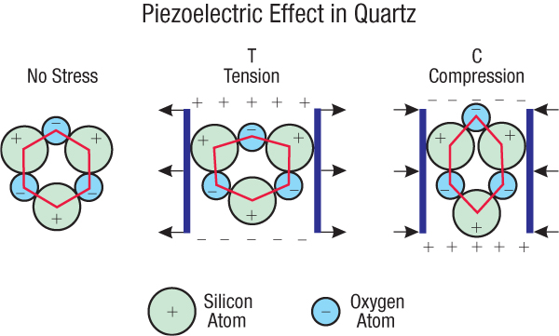
Princip rada vibracionih viljuški
Obično postoje dva pijezoelektrična elementa ili kristala, najčešće napravljeni od kvarca.
Kada su ti kristali pod nekim pritiskom(mehaničkim) oni stvaraju električni signal. Isto tako, kada se struja primenjuje na ovim kristalima oni proizvode neki pokret.
Ovaj pokret vezan je na osetljivi deo viljuške i tako se stvara prirodna rezonantna frekvencija oscilovanja viljuške.
Drugi pijezoelektični kristal se koristi za pretvaranje kretanja viljuške nazad u električni signal. Kada viljuška slobodno vibrira merni sistem ovo vidi kao jedno stanje – materijal nije prisutan.
Kada je ciljani materijal prisutan, frekvencija vibracija se menja i električni signal drugog kristala se promeni čime se detektuje prisutnost materijala ili fluida.

Slide 6
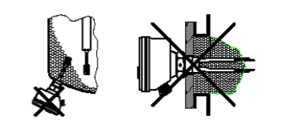
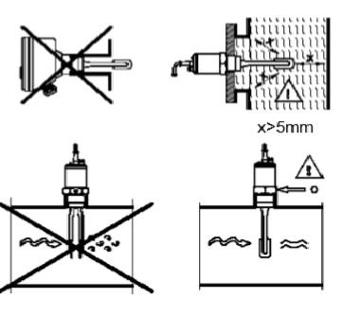
Ugradnja vibracionih viljuški
Potrebno je obratiti pažnju da rezonantna viljuška bude dovoljno uronjena u tečnost,
kao i da procep u viljušci bude tako postavljen da obezbeđuje nesmetan protok tečnosti.
Kada se mere praškasti i sitnozrnasti materijali, vibracione viljuške se ne ugrađuju u delovima rezervoara gde zaostaje materijal.

Slide 7
NIVELCO NIVOSWITCH RFM-401-0
R baziran na vibrirajućoj viljuški i koristi se za tečnosti
F viljuška je polirana (otpornija na štetni uticaj tečnosti)
M veza izmedju sonde i kućišta (process connection) =
1 inch-ni BSP (British Standard Pipe)
kućište je od aluminijuma, premazanog bojom
01 standardna sonda – dužine 125 mm
0 izlaz (output) = 1 SPDT relej: 250V AC, 8A
SPDT relej (Single Pole Double Throw) ima jedan zajednički terminal, i 2 kontakta u dve različite konfiguracije: jedan je uvek normalno otvoren (NO) dok je drugi normalno zatvoren (NC).

Slide 8
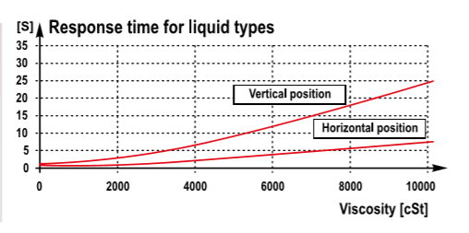
NIVELCO NIVOSWITCH RFM-401-0
Senzor ispravno radi za tečnosti srednje gustine > 0.7 kg/dm3
i srednje viskoznosti <= 10 000 mm2/s.
Napajanje je: 20–255 V AC ili 20–60 V DC.
Zaštita usled kontakta (Ingress protection IP) IP67. ( 6-potpuna zaštita od prašine, 7-izdržaće vodu dubine 1 metar)
Radi na temperaturama –30 °C … +70 °C
Promena stanja se detektuje tek kada je viljuška potpuno zaronjena u materijal jer se tada desi značajna promena električnog signala.
Vreme odgovora: - pri potapanju <= 0.5 sekundi
- pri oslobađanju <= 1 sekunde
(zavisi od viskoznosti)

Slide 9
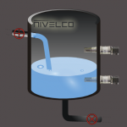
Primer primene
Možemo postaviti dva detektora nivoa u rezervoar, gornji i donji.
Gornji će imati relejni izlaz koji je normalno zatvoren (NC). On treba da u mirnom stanju (nivo nije dostigao maksimalnu vrednost) bude uključen i omogući rad neke pumpe koja puni rezervoar. Kada nivo dostigne maksimalnu vrednost, relej će se prebaciti i onemogućiće dalji rad pumpe koji bi doveo do prelivanja u rezervoaru.
Donji detektor u mirnom stanju (nivo je ispod minimalne vrednosti) ne sme da dozvoli ispumpavanje tečnosti iz rezervoara. Znači u mirnom stanju ima otvoren kontakt. Kada je nivo tečnosti iznad minimalne vrednosti može da bude uključena pumpa koja izbacuje tečnost. Relejni izlaz je normalno otvoren (NO).
Ovi senzori imaju mogućnost generisanja alarma(fail-safe). Ti alarmi bi predstavljali zaštitu od rada pumpe na suvo ili prelivanja rezervoara.

Slide 10
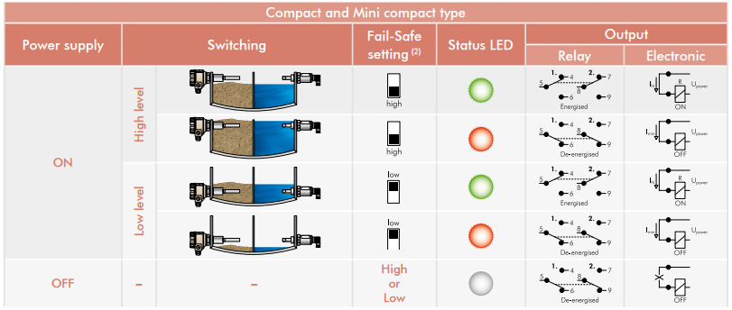
Podešavanja i izlazi
Fail-safe se u oba slučaja uključuje kada je izlazni relej u otvorenom stanju.

Slide 11
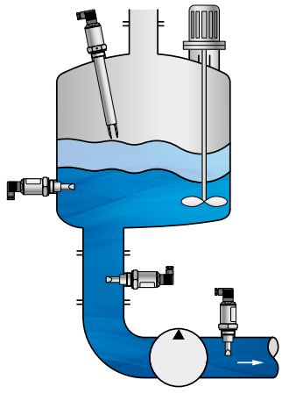
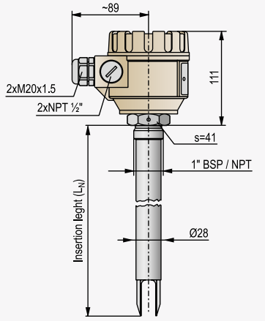
Primer koriščenja
Dimenzije
Svetlija tečnost je veće viskoznosti i kod takvih tečnosti se preporučuje vertikalno postavljanje sonde.

Slide 12
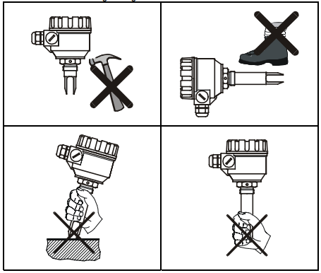


INSTALACIJA
1. Pazite da ne oštetite senzor
2.. Minimalno rastojanje od ivice suda je 5 mm.
Ugao sonde je takav da omogućava nesmetano kretanje fluida.
3.. Ugao sonde podešava se uz pomoć oznaka na
šestougaonom vratu.

Slide 13
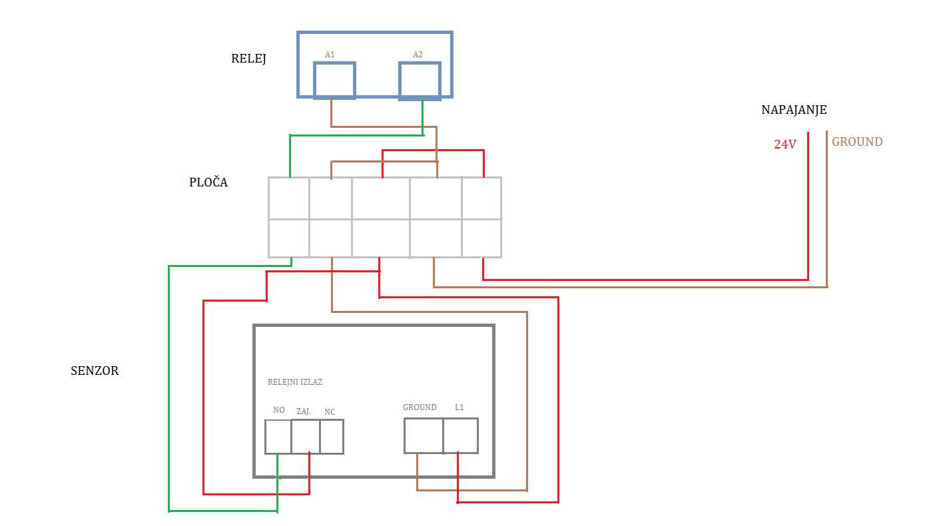
Povezivanje

Slide 14
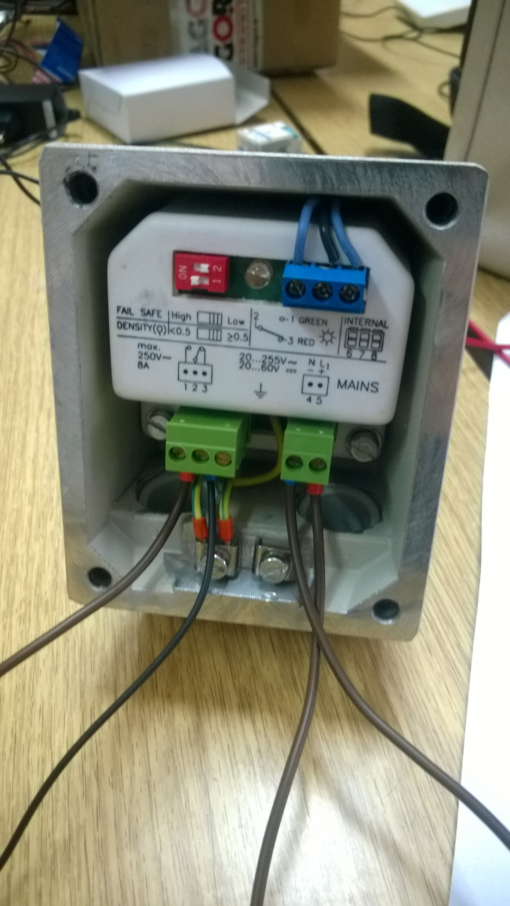
switch: fail safe
switch: gustina
Napajanje
Relejni izlaz

Slide 15
Hvala na pažnji ! Pitanja ? ☺

